Slide 1

ĐẠI HỌC CẦN THƠ
TRƯỜNG BÁCH KHOA
BÁO CÁO ĐỒ ÁN
Đề Tài: ĐIỀU KHIỂN TÍN HIỆU ĐÈN GIAO THÔNG
Học phần: CÔNG NGHỆ IOT VÀ ỨNG DỤNG
Nhóm thực hiện: 9
Sinh Viên Thực Hiện:
Nguyễn Thành Luân B1907037
Hồ Văn Thanh B1907069
Lâm Kim Thanh B2011670
Nguyễn Thị Quế Trân B2011681
Dương Trường Thanh B1912977
Nguyễn Đức Thịnh B1912982
Giảng Viên Hướng Dẫn:
GVHD: Nguyễn Văn Khanh

Slide 2
NỘI DUNG BÁO CÁO
Giới Thiệu
Mục tiêu đề tài
Thiết kế mô hình phần cứng
Các thành phần của website
Chương trình điều khiển
Kết quả và hướng phát triển

Slide 3
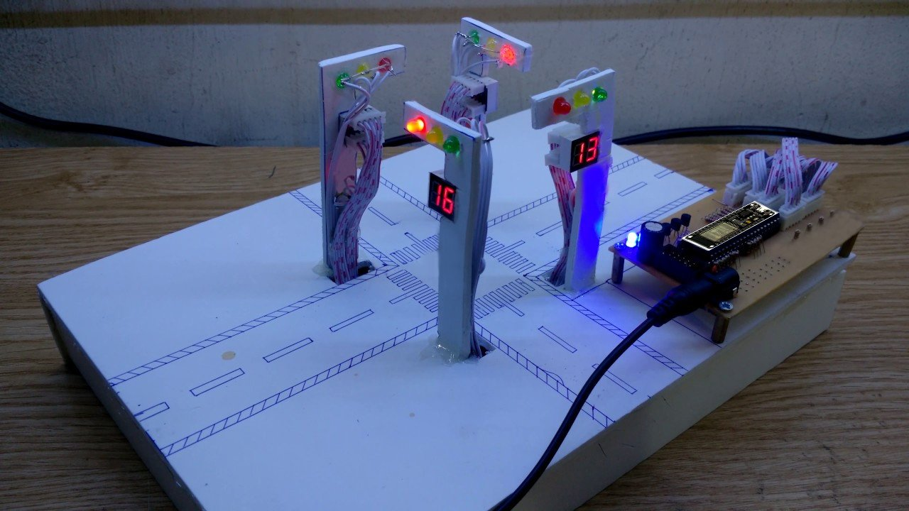
I. GIỚI THIỆU ĐỀ TÀI
QUẢN LÝ ĐÈN GIAO THÔNG
Do thấy được tình trạng ùn tắc giao thông ở các ngã ba, ngã tư đường, tình trạng thiếu nhân lực trong việc điều tiết giao thông và sự mất thời gian do ùn tắc giao thông mang lại cho người dân. Nhóm chúng em quyết định tìm hiểu, thực hiện đề tài để một phần nào giảm tiểu những vấn đề trên.
Đưa ra được ý tưởng điều khiển tín hiệu giao thông một cách chủ động hay qua mạng WiFi.
Nhóm ứng dụng kỹ thuật IoT triển khai và phát triển đèn gaio thông tích hợp hệ thống giám sát an ninh và điều khiển thiết bị trên web,
Vận dụng được kiến thức lý thuyết được học trên lớp, thiết kế được một hệ thống hoạt động trên hoàn chỉnh.
Đưa ra được giải pháp công nghệ cho tương lai.
nhóm sử dụng các công nghệ như lập trình ESP32 va các kỹ thuật xây dựng web để điều khiển hệ thống thông qua mạng internet.

Slide 4
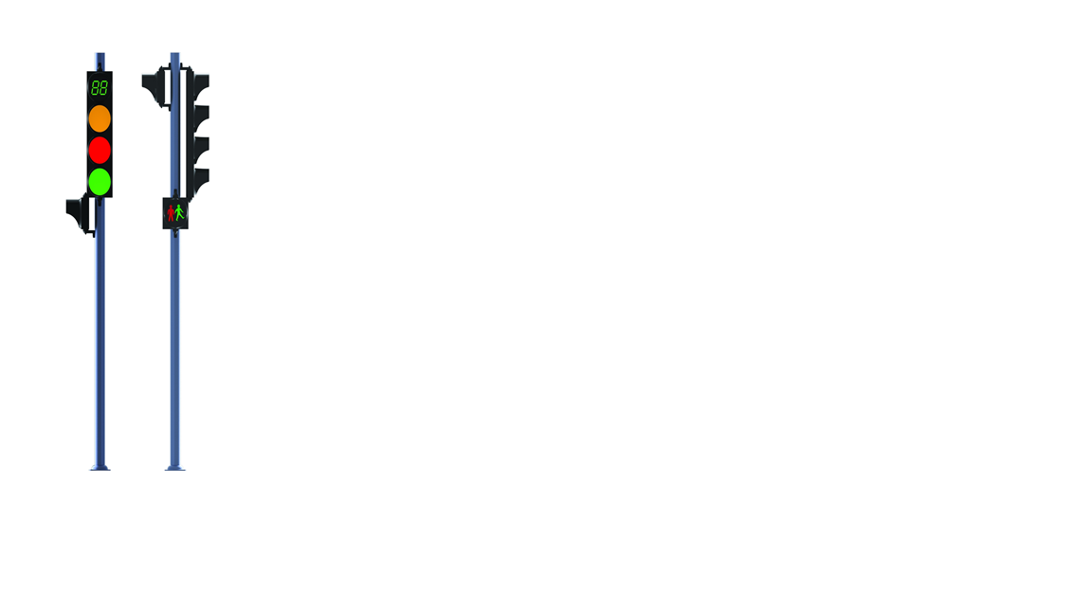
II. MỤC TIÊU ĐỀ TÀI.
Mục tiêu thực hiện đề tài:
- Thiết kế được mô hình phần cứng
- Thiết kế được giao diện website
- Thực hiện thành công việc liên kết firebase và điều khiển các thiết bị từ thông qua website
- Giải quyết được các vấn đề thực tế

Slide 5
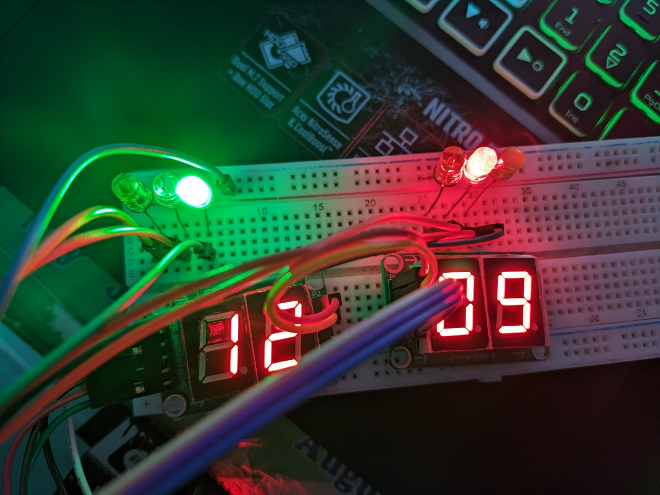
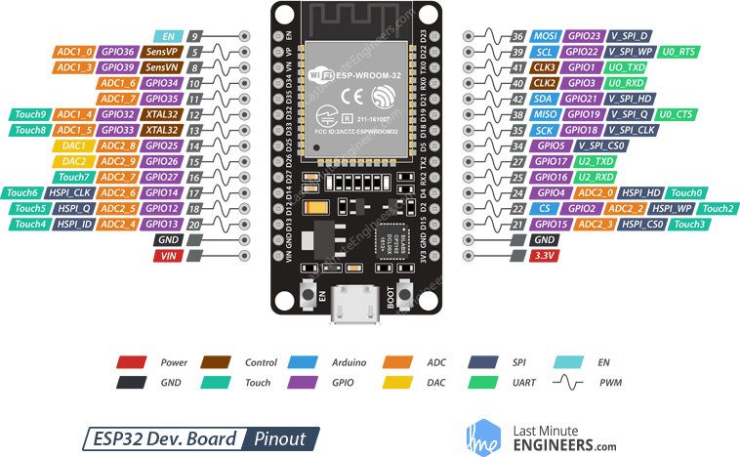
III. THIẾT KẾ MÔ HÌNH PHẦN CỨNG
Tổng quan về thiết kế phần cứng của hệ thống
Sử dụng vi điều khiển ESP32 để truyền các thông số/trạng thái từ thiết bị lên firebase
Mô hình phần cứng của hệ thống:
- Đèn giao thông gồm có: 6 đèn, 2 led đôi 7 đoạn

Slide 6
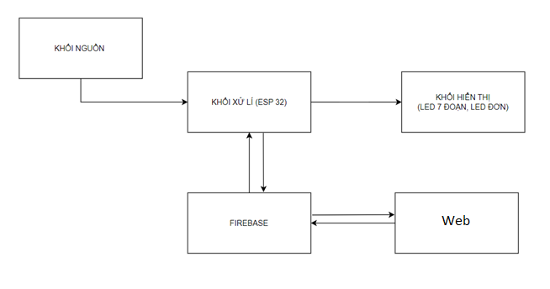
III. THIẾT KẾ MÔ HÌNH PHẦN CỨNG
Tổng quan về thiết kế phần cứng của hệ thống
Sơ đồ kết nối phần cứng

Slide 7
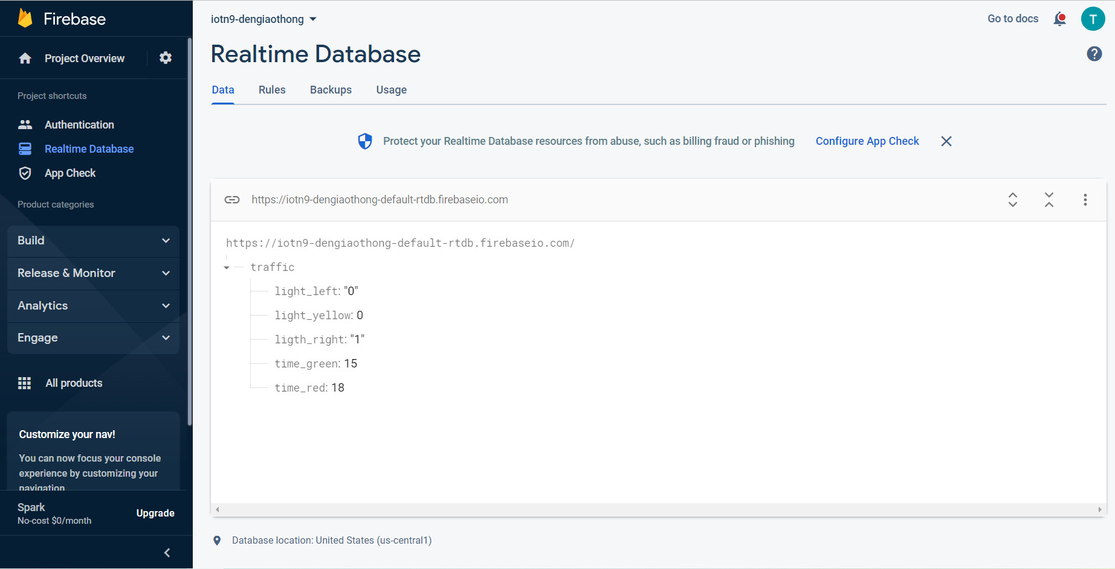
III. THIẾT KẾ MÔ HÌNH PHẦN CỨNG
Liên kết firebase

Slide 8
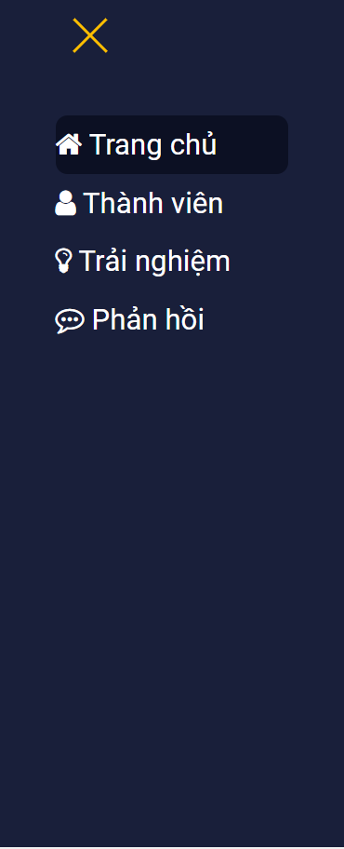
IV. CÁC THÀNH PHẦN CỦA WEBSITE
Cấu trúc cơ bản của website
MANU
Trang chủ: Giới thiệu đề tài
Trang Thành viên : Giới thiệu thành viên và nhiệm vụ của các thành viên trong nhóm
Trải nghiệm: Giao diện hiển thị và điều khiển với đèn giao thông thực
Phản hồi: Ghi nhận ý kiến

Slide 9
IV. CÁC THÀNH PHẦN CỦA WEBSITE.
Cấu trúc cơ bản của website
Code HTML thanh menu

Slide 10
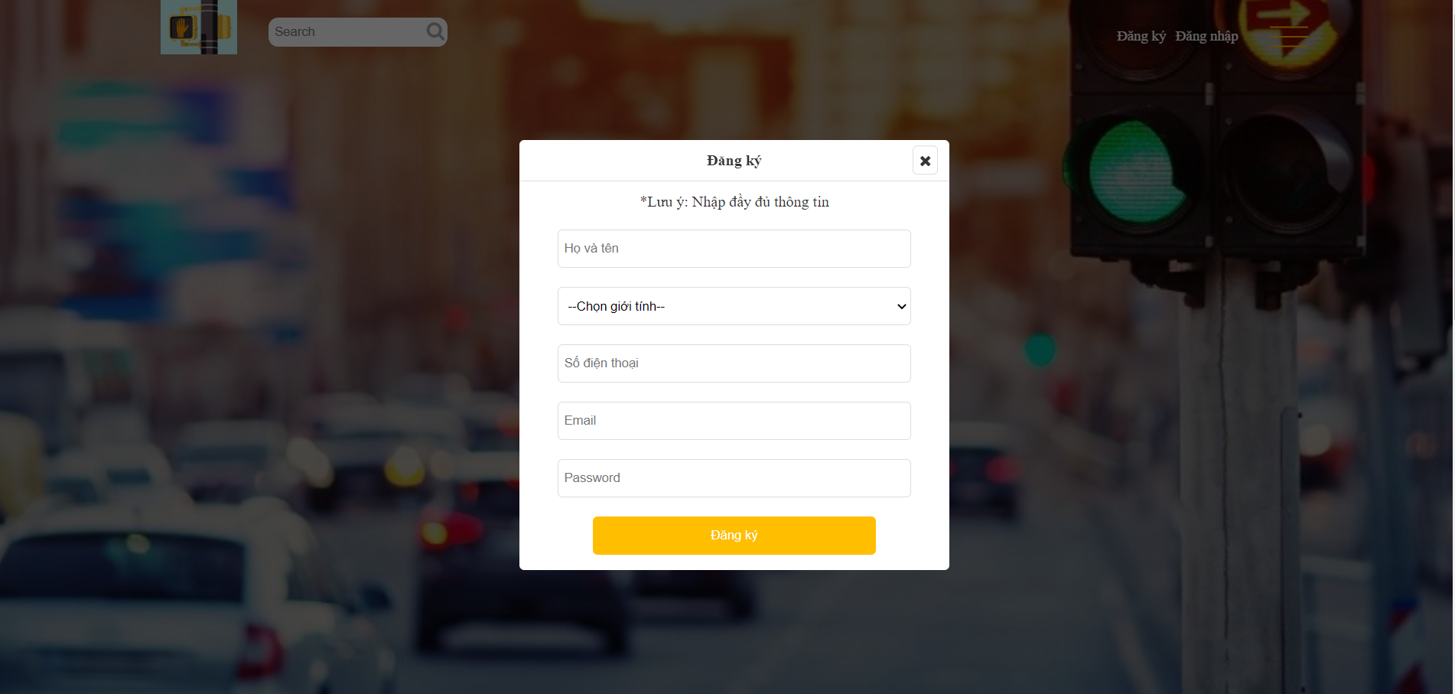
IV. CÁC THÀNH PHẦN CỦA WEBSITE
Các thành phần, chức năng chi tiết của hệ thống
Giao diện đăng kí

Slide 11
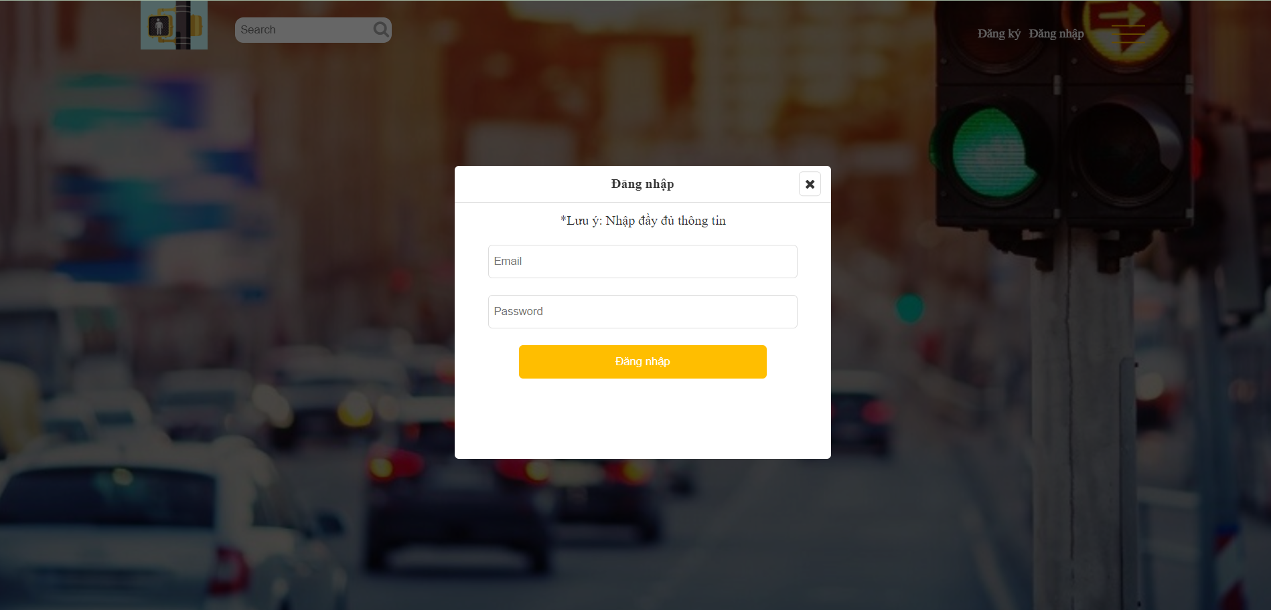
IV. CÁC THÀNH PHẦN CỦA WEBSITE
Các thành phần, chức năng chi tiết của hệ thống
Giao diện đăng nhập

Slide 12
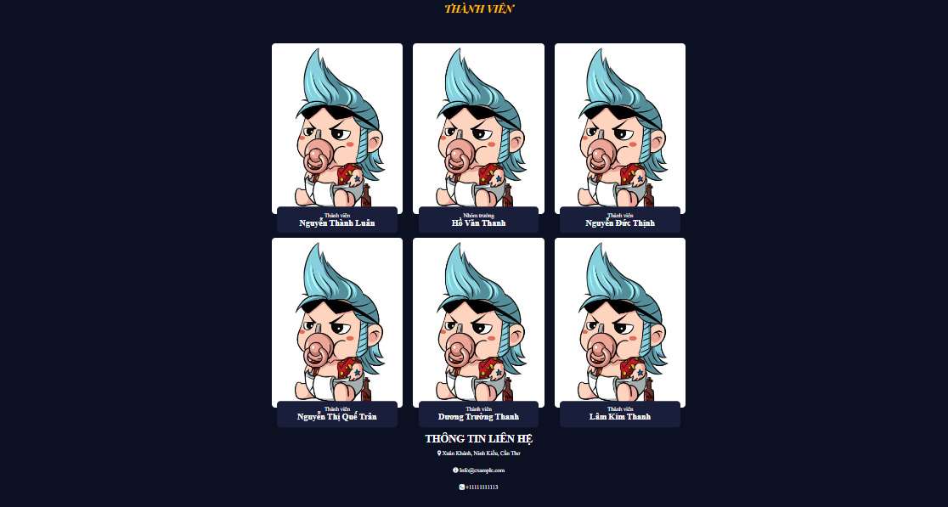
IV. CÁC THÀNH PHẦN CỦA WEBSITE
Các thành phần, chức năng chi tiết của hệ thống
Giao diện thành viên

Slide 13
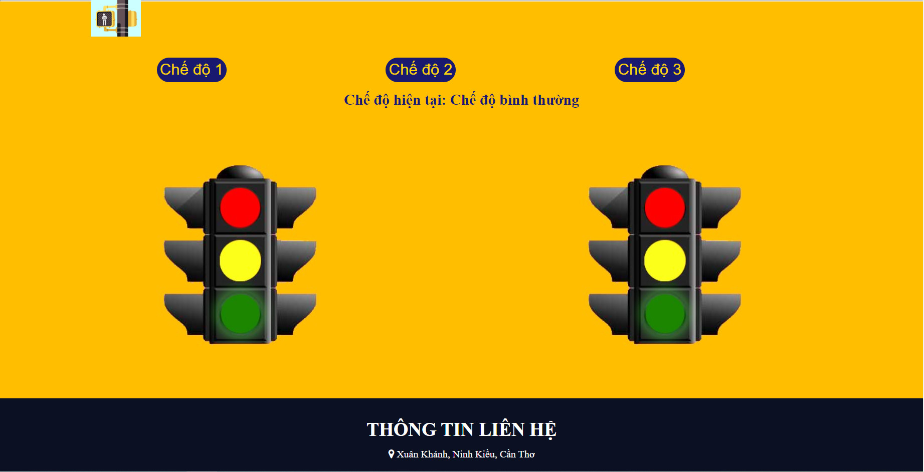
IV. CÁC THÀNH PHẦN CỦA WEBSITE
Các thành phần, chức năng chi tiết của hệ thống
Giao diện trải nghiệm
Chế độ 1

Slide 14
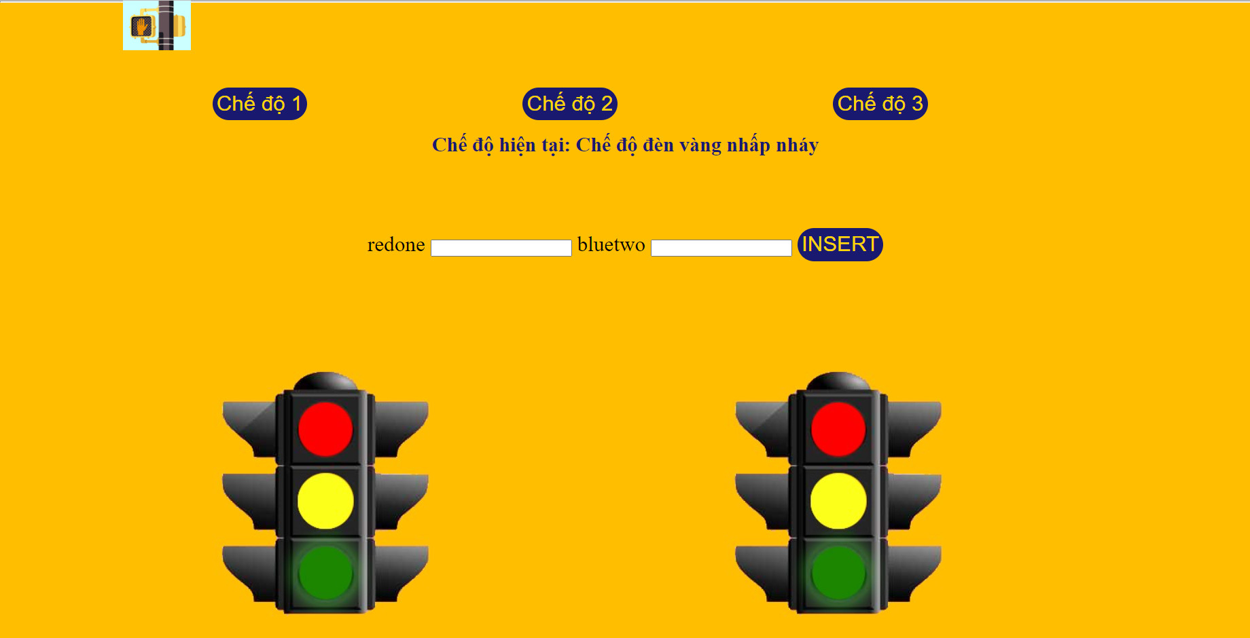
IV. CÁC THÀNH PHẦN CỦA WEBSITE
Các thành phần, chức năng chi tiết của hệ thống
Giao diện trải nghiệm
Chế độ 2

Slide 15
IV. CÁC THÀNH PHẦN CỦA WEBSITE
Các thành phần, chức năng chi tiết của hệ thống
Giao diện trải nghiệm
Chế độ 3

Slide 16
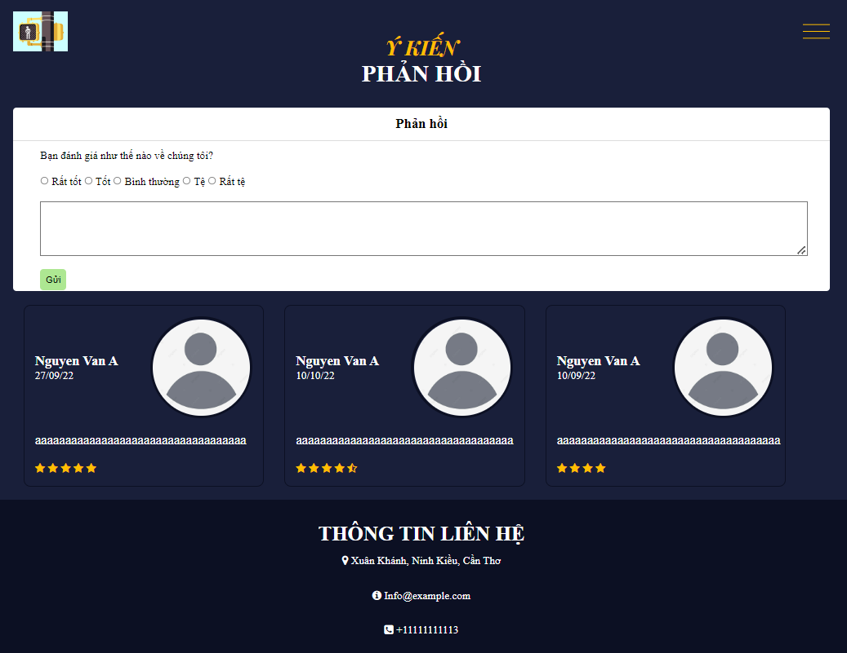
IV. CÁC THÀNH PHẦN CỦA WEBSITE
Các thành phần, chức năng chi tiết của hệ thống
Giao diện phản hồi

Slide 17
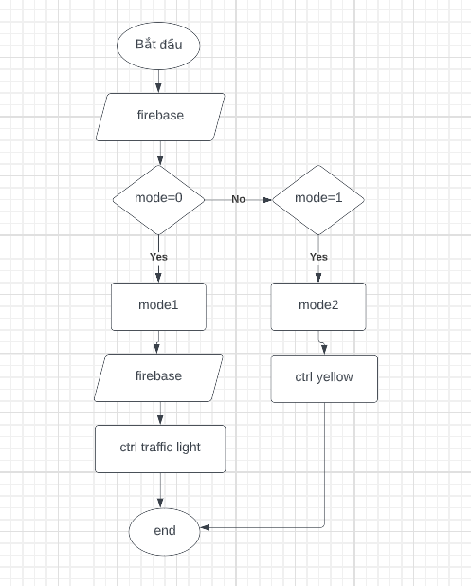
V. Chương trình điều khiển
-Lưu đồ hệ thống :

Slide 18
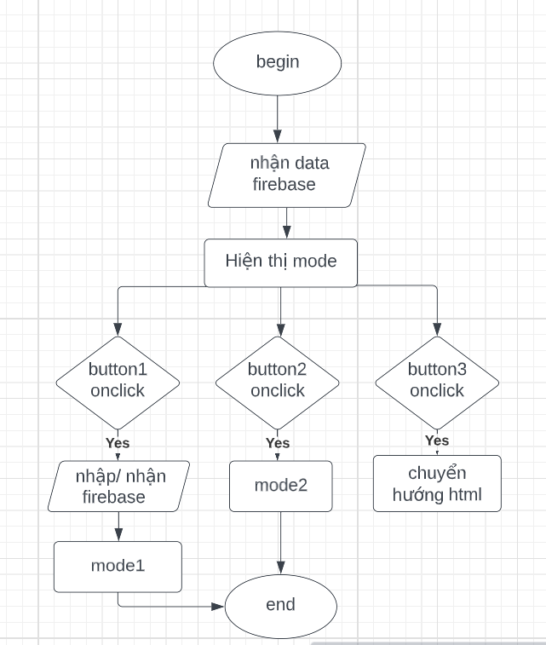
V. Chương trình điều khiển
-Lưu đồ trang điều khiển :

Slide 19
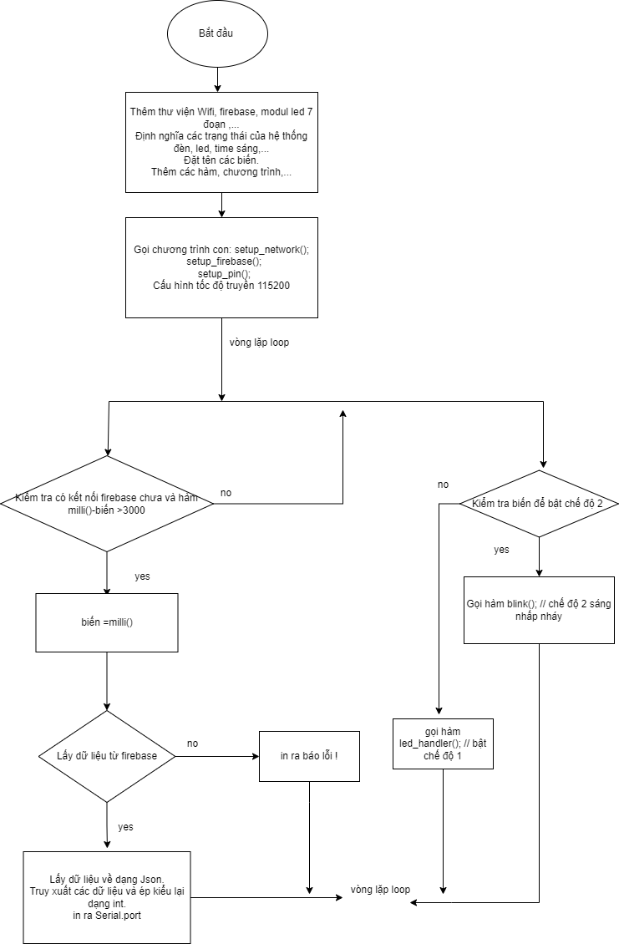
V. Chương trình điều khiển
-Lưu đồ chương trình điều khiển đèn :

Slide 20
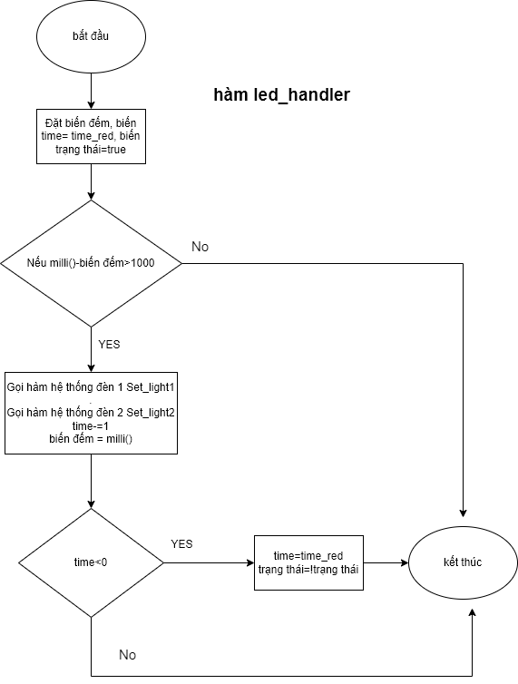
V. Chương trình điều khiển
-Lưu đồ chương trình con:

Slide 21
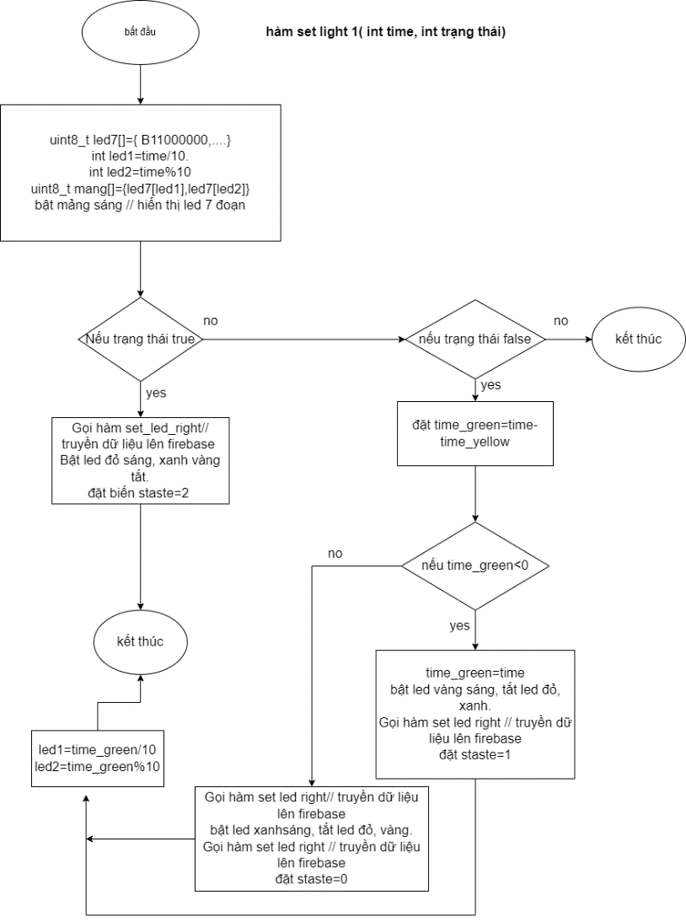
V. Chương trình điều khiển
-Lưu đồ chương trình con:

Slide 22

V. Chương trình điều khiển
-Lưu đồ chương trình con:

Slide 23
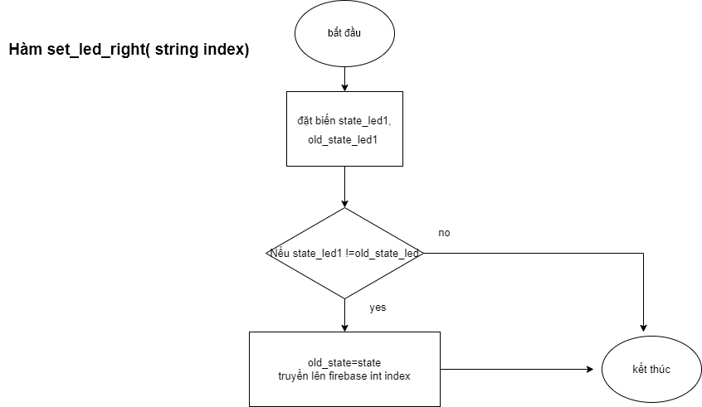
V. Chương trình điều khiển
-Lưu đồ chương trình con:

Slide 24
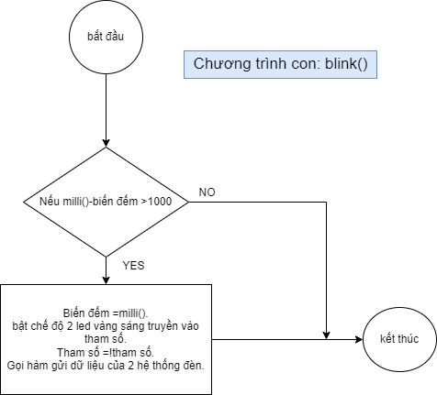
V. Chương trình điều khiển
-Lưu đồ chương trình con:

Slide 25
VI. KẾT QUẢ VÀ HƯỚNG PHÁT TRIỂN
Kết quả
Thiết kế được mô hình phần cứng của hệ thống
Xây dựng được giao diện website để giải quyết vấn đề
Tương tác giữa phần cứng với firebase và tương tác giữa firebase với website
Hướng phát triển
Thêm các chức năng như: ngày, giờ (thời gian thực)
Điều khiển nhiều đèn giao thông ở các ngã 4 hơn
Thêm nhiều chức năng điều khiển hơn
Hoàn chỉnh phần giao diện
Tự động hóa trong việc giải quyết vấn đề

Slide 26
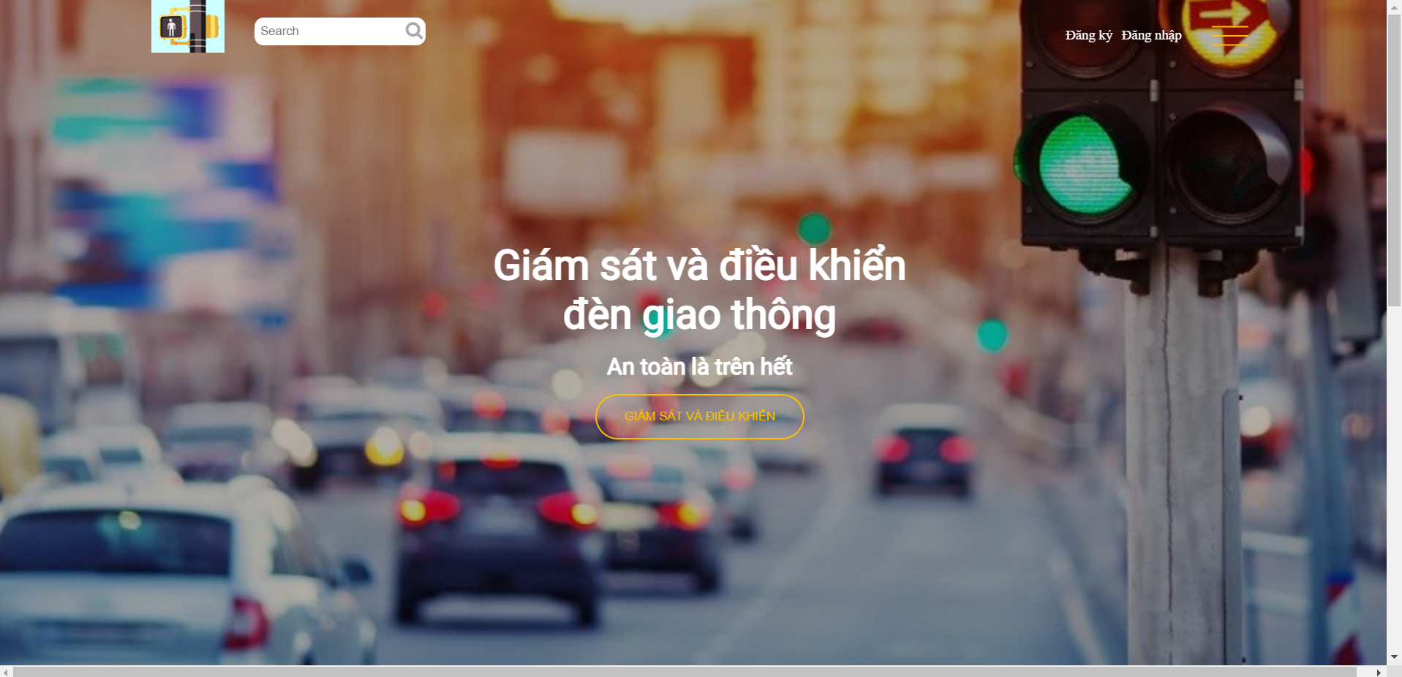
VI. KẾT QUẢ VÀ HƯỚNG PHÁT TRIỂN
Một số hình ảnh giao diện trang web

Slide 27
Bảng phân phân chia nhiệm vụ
STT | HỌ VÀ TÊN | NHIỆM VỤ | HOÀN THÀNH
1 | Hồ Văn Thanh | Truyền/nhận dữ liệu firebase , tạo sự kiện cho các button | 100%
2 | Dương Trường Thanh | Thiết kế giao diện hệ thống , xây dựng layout | 100%
3 | Lâm Kim Thanh | Thiết kế giao diện hệ thống , tạo các hiệu ứng | 100%
4 | Nguyễn Thị Quế Trân | Thiết kế giao diện hệ thống , xây dựng menu | 100%
5 | Nguyễn Đức Thịnh | Powerpoint , logic hệ thống . | 100%
6 | Nguyễn Thành Luân | Mô hình hóa mạch điện , truyền nhận dữ liệu firebase . | 100%

Slide 28

CẢM ƠN THẦY VÀ CÁC BẠN ĐÃ THEO DÕI

